Slide 1

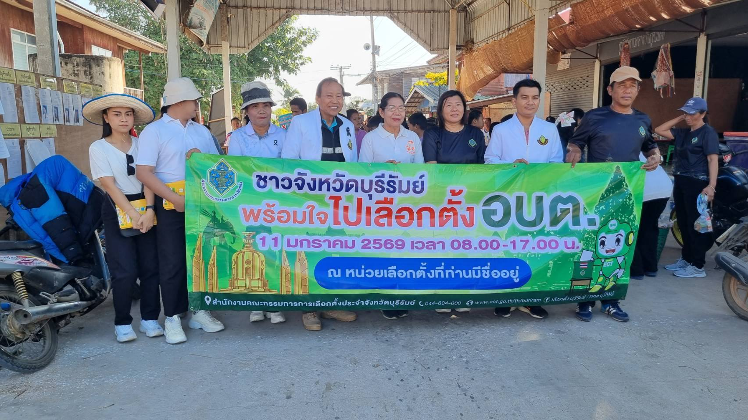
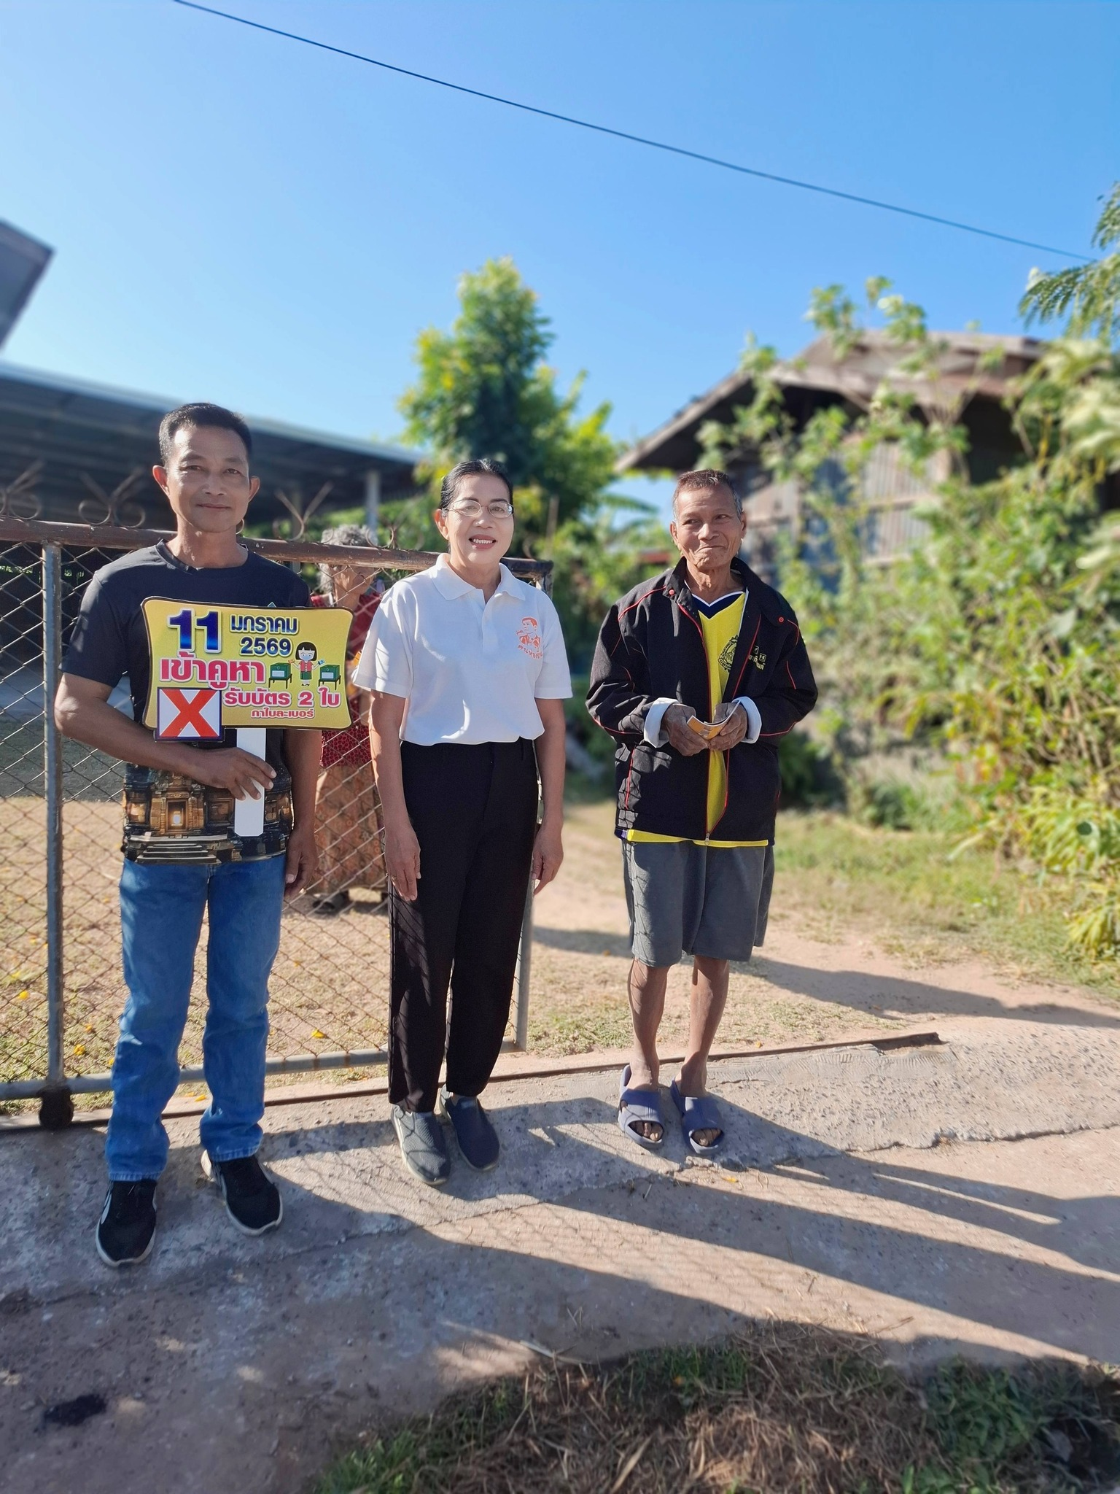
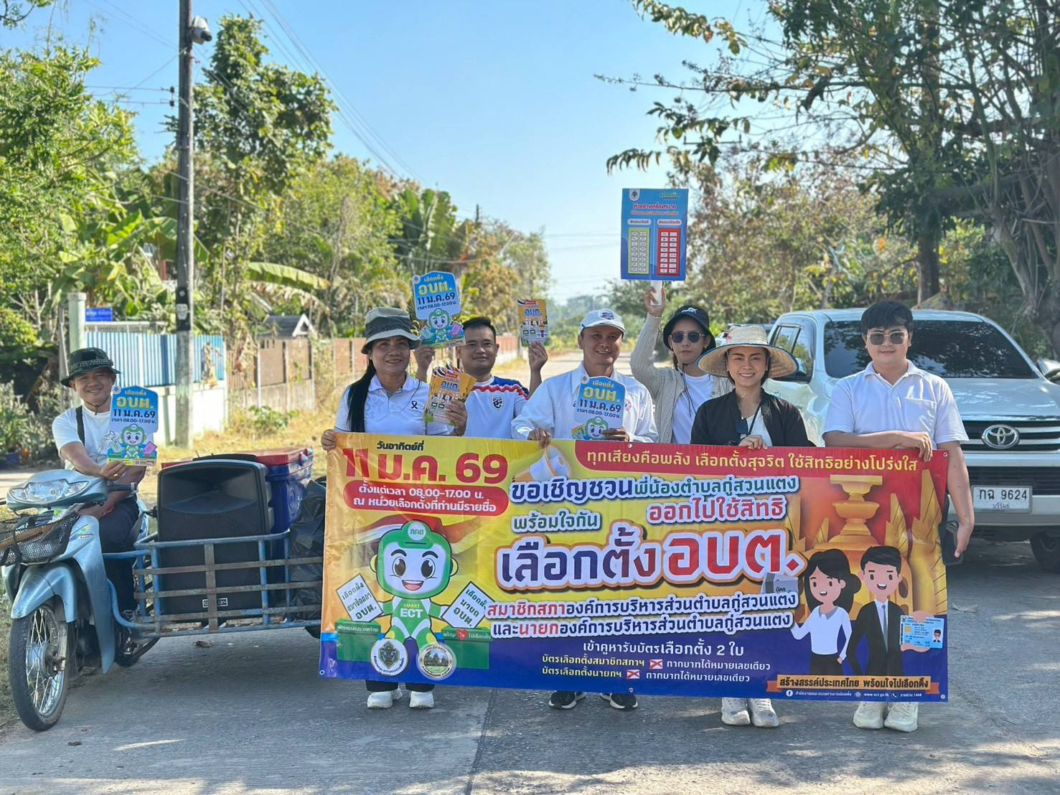
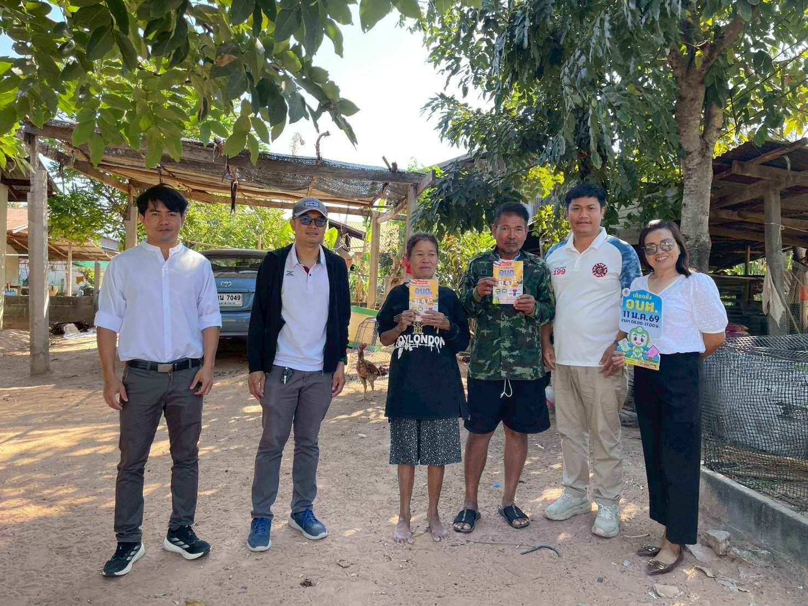
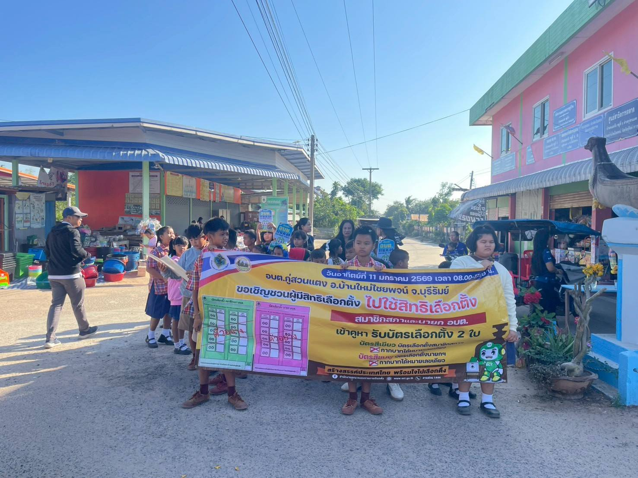
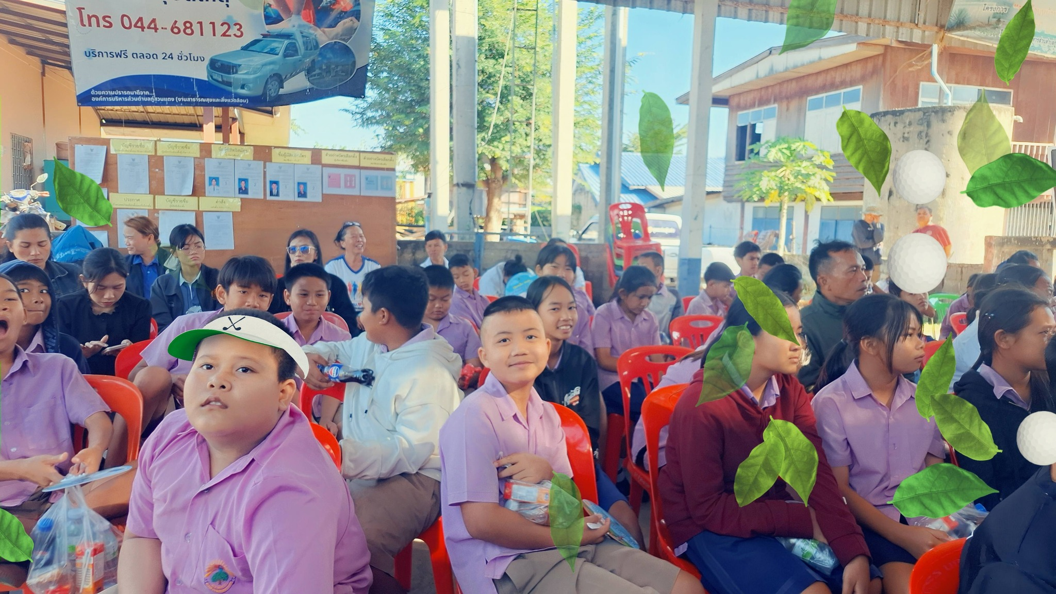


ข่าวประชาสัมพันธ์
องค์การบริหารส่วนตำบลกู่สวนแตง
อำเภอบ้านใหม่ไชยพจน์ จังหวัดบรีรัมย์
ฉบับที่เดือน มกราคม 2569
องค์การบริหารส่วนตำบลกู่สวนแตง รณรงค์เชิญชวนไปใช้สิทธิ์เลือกตั้งสมาชิกสภาท้องถิ่นและผู้บริหารท้องถิ่น
วันที่ 6 มกราคม 2569 องค์การบริหารส่วนตำบลกู่สวนแตง ร่วมกับ คณะกรรมการการเลือกตั้งประจำ องค์การบริหารส่วนตำบล โรงเรียนวัดสมณาวาส โรงเรียนบ้านโนนไฮ โรงเรียนบ้านหนองสองห้อง โรงเรียนบ้านหนองเรือ ศพด.วัดสมณาวาส สพด.บ้านหนองเรือศูนย์ส่งเสริมพัฒนาประชาธิปไตย (ศส.ปชต ) กำนัน ผู้ใหญ่บ้าน อสม. และประชาชนเดินรณรงค์เชิญชวนไปใช้สิทธิ์เลือกตั้งสมาชิกสภาท้องถิ่นและผู้บริหารท้องถิ่น เลือกตั้งในวันอาทิตย์ที่ 11 มกราคม 2569
องค์การบริหารส่วนตำบลกู่สวนแตง
อำเภอบ้านใหม่ไชยพจน์ จังหวัดบรีรัมย์

Slide 2
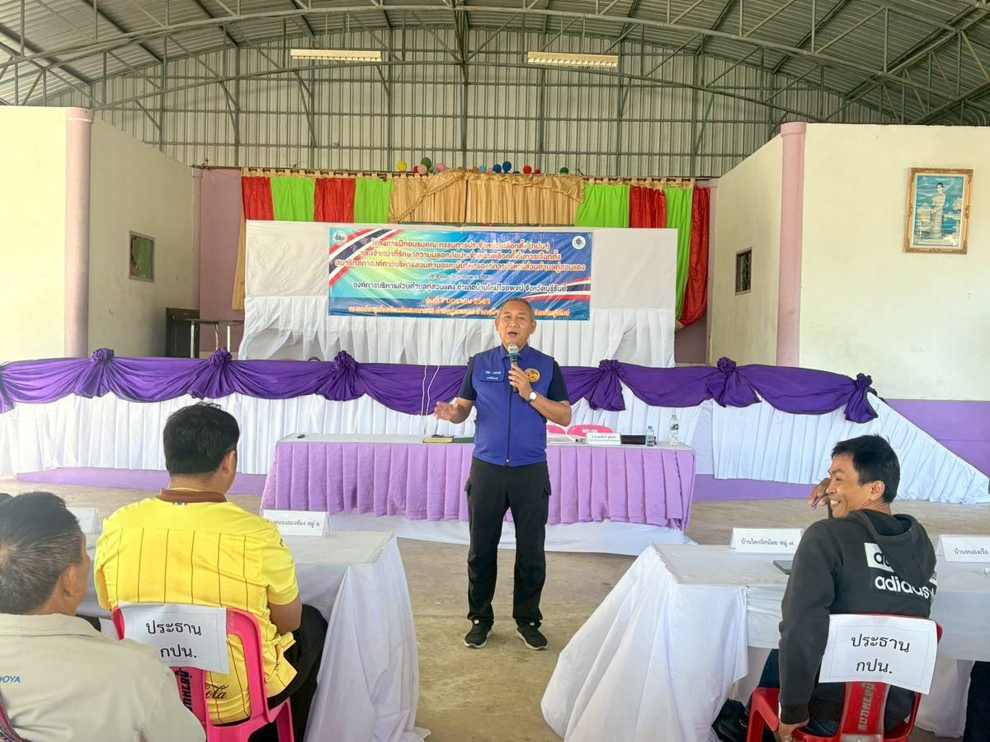
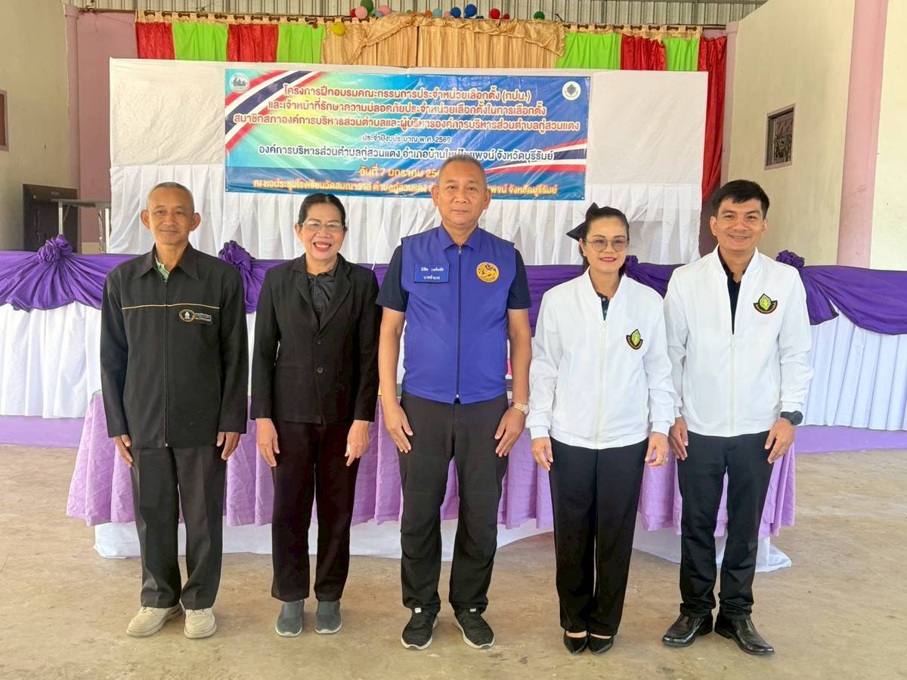
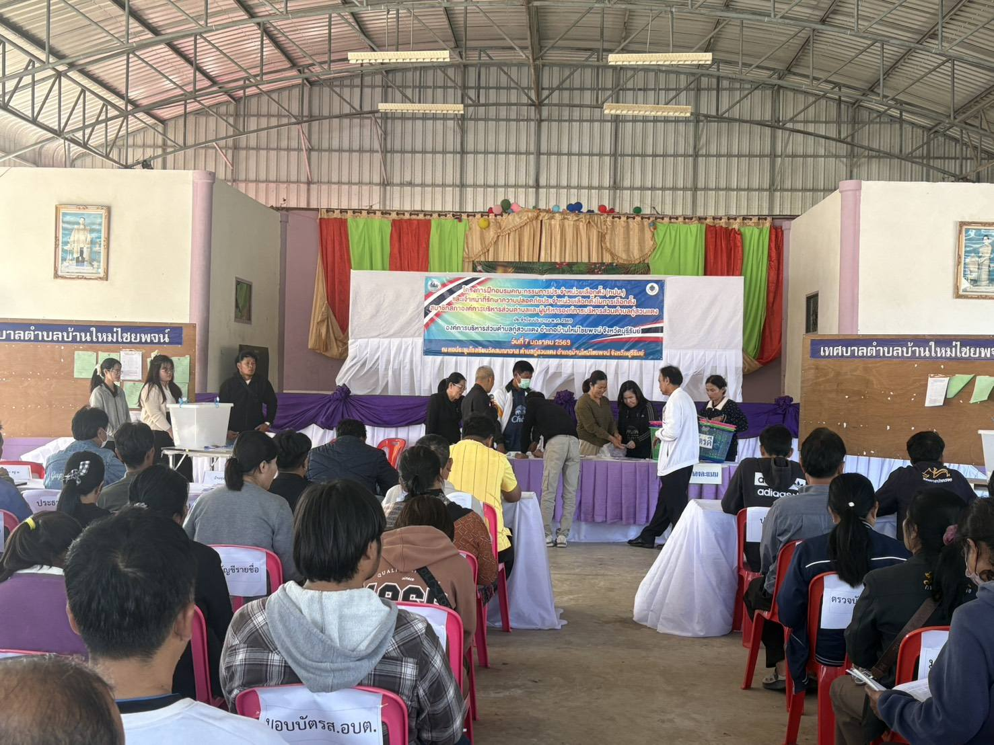
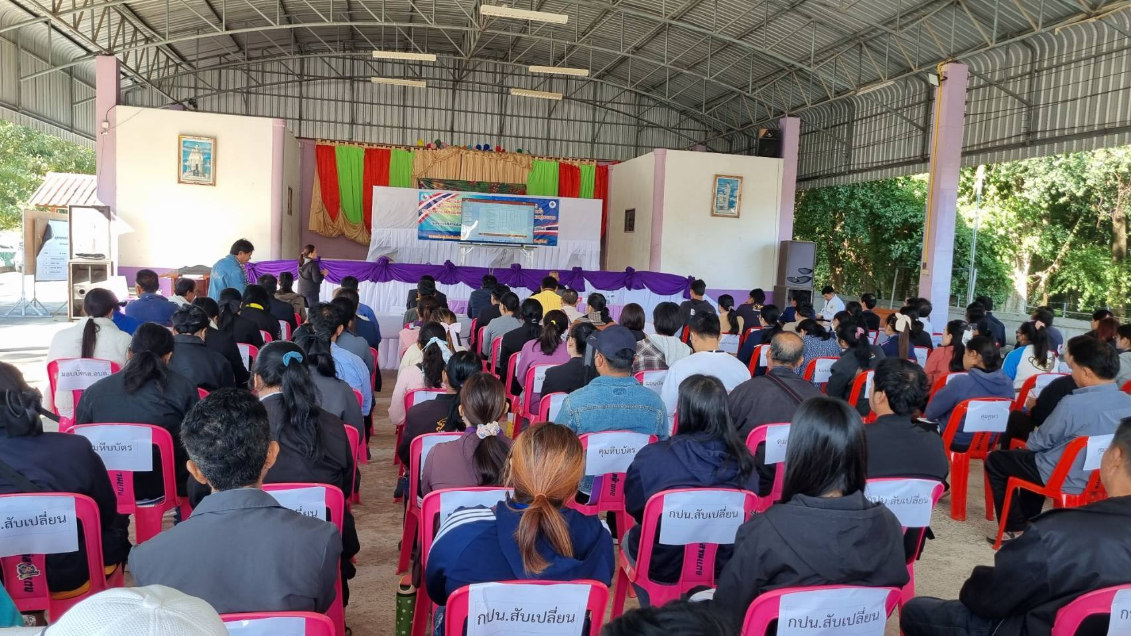
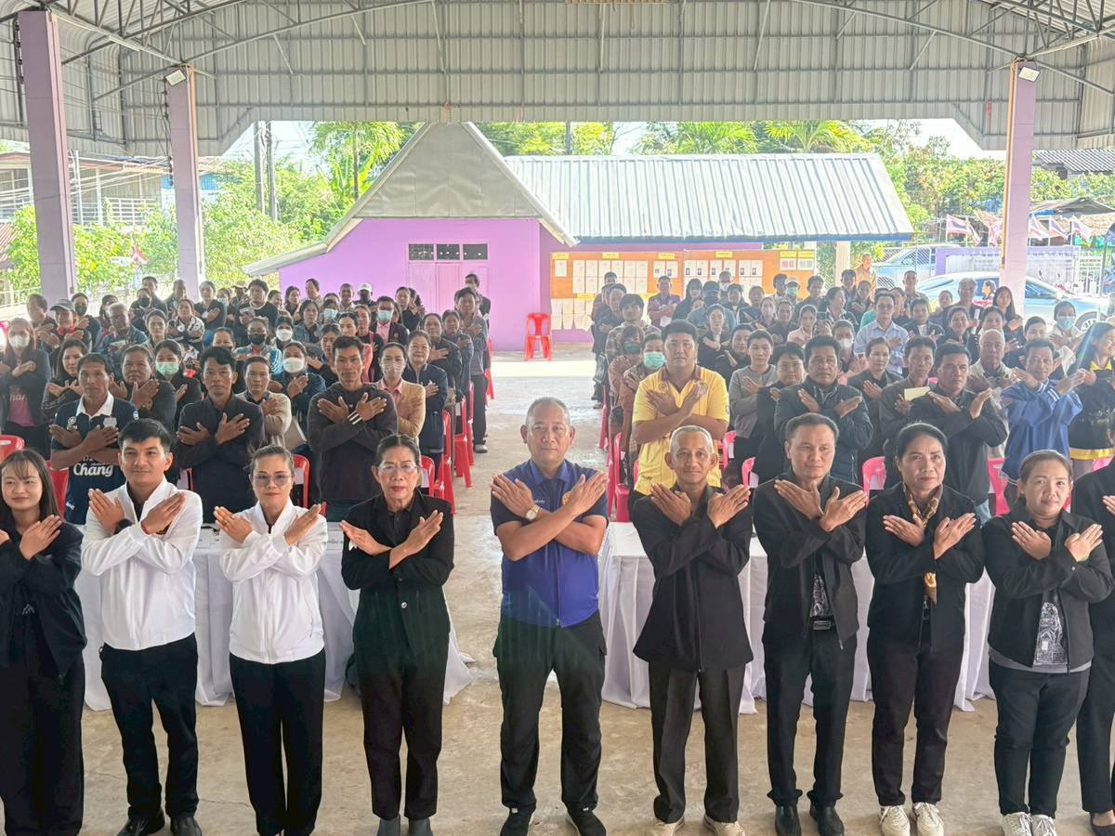
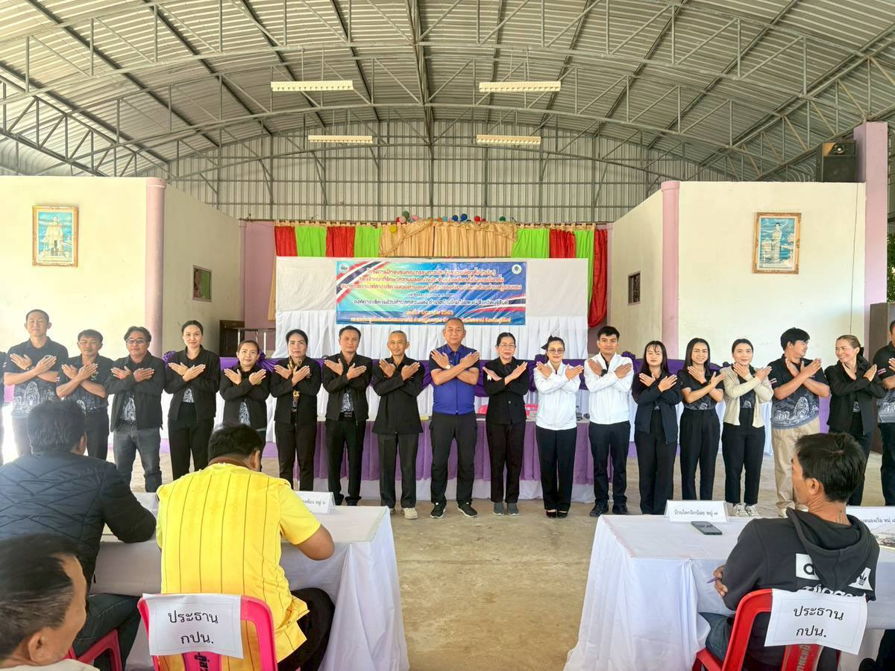
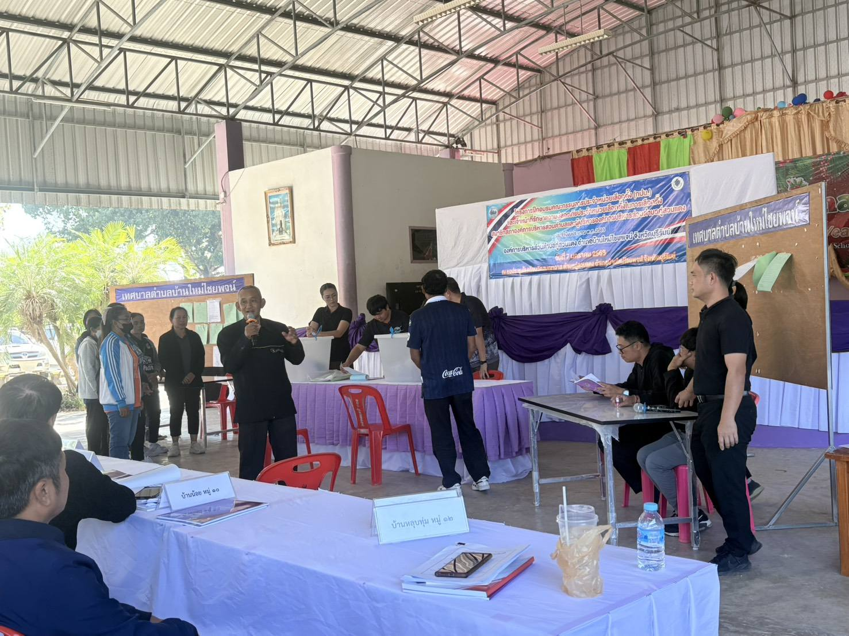
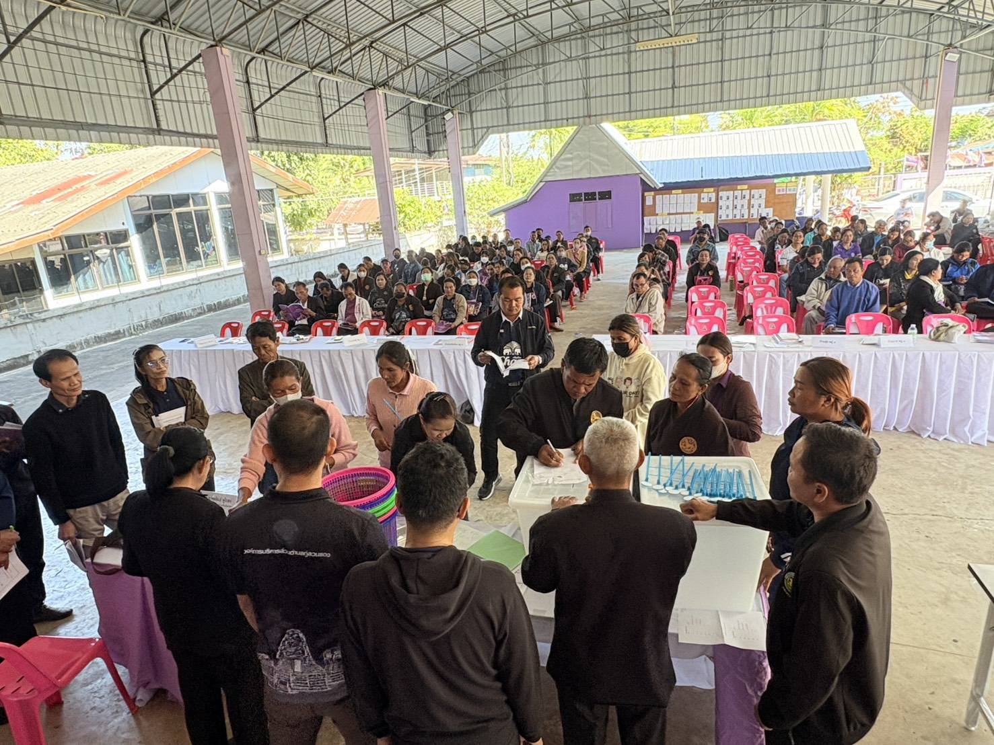
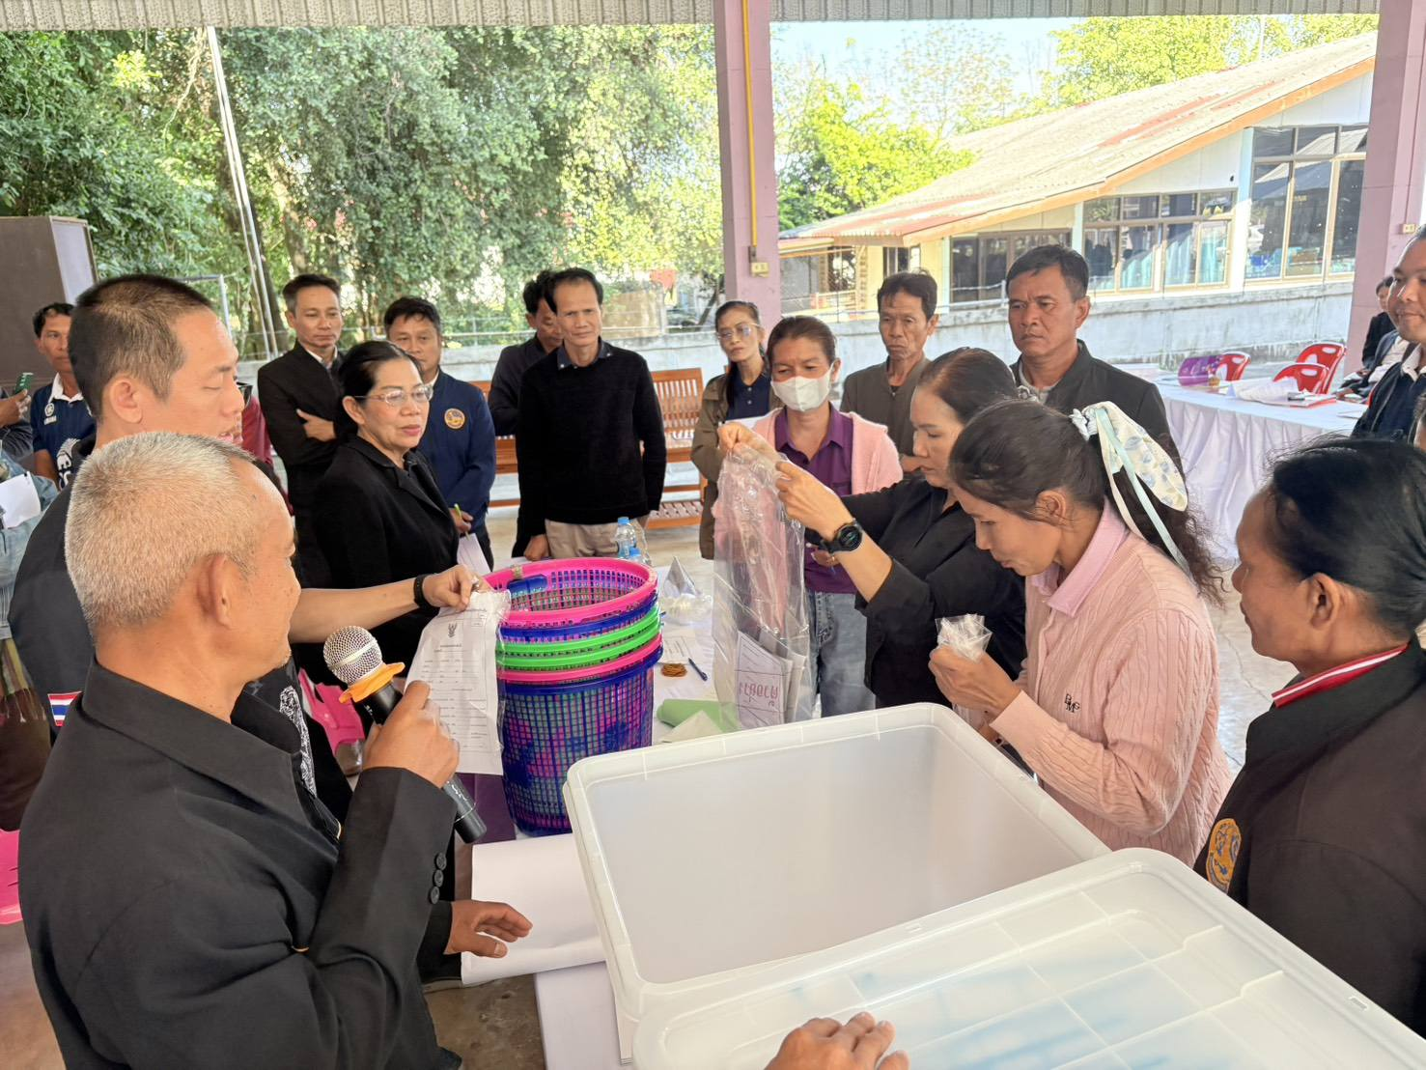
ข่าวประชาสัมพันธ์
องค์การบริหารส่วนตำบลกู่สวนแตง
อำเภอบ้านใหม่ไชยพจน์ จังหวัดบรีรัมย์
ฉบับที่เดือน มกราคม 2569
โครงการอบรมกรรมการประจำหน่วยเลือกตั้งตำบลกู่สวนแตง
วันอังคารที่ 7 มกราคม 2569 เวลา 09.00น. องค์การบริหารส่วนตำบลกู่สวนแตงจัดโครงการอบรมให้ความรู้คณะกรรมการประจำหน่วยเลือกตั้ง และเจ้าหน้าที่รักษาความปลอดภัยประจำที่เลือกตั้ง ในการเลือกตั้งสมาชิกสภาท้องถิ่นหรือผู้บริหารท้องถิ่น ที่หอประชุมโรงเรียนวัดสมณาวาส โดย นายนิสิต วงศ์หทัย นายอำเภอบ้านใหม่ไชยพจน์ เป็นประธานพิธีเปิดการฝึกอบรมและให้โอวาสแก่ผู้เข้าอบรม จำนวน 132 คน การเลือกตั้งเป็นหน้าที่ เลือกคนดีเข้าสถา ไม่ซื้อสิทธิ์ขายเสียง เลือกตั้งวันที่ 11 มกราคม 2569
องค์การบริหารส่วนตำบลกู่สวนแตง
อำเภอบ้านใหม่ไชยพจน์ จังหวัดบรีรัมย์

Slide 3
